Slide 1




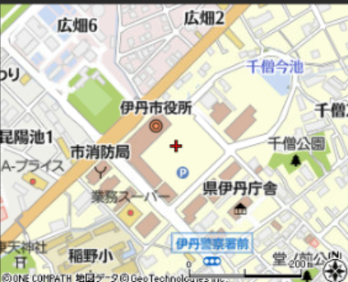
みんなで語ろう！
伊丹の未来！
いたみの茶話会
令和７年７月１２日（木）
場所：市役所市民広場（ひろまる）
講師：伊丹市役所職員
時間：９時から１０時
市役所職員と伊丹の未来を話し合おう！！
問い合わせ先
伊丹市役所 人事課
☎072-784-××××

